Slide 1
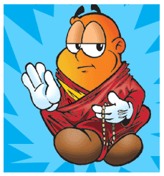
Zrna modrosti malega Buddhe, na katere je potrebno paziti.

Slide 2
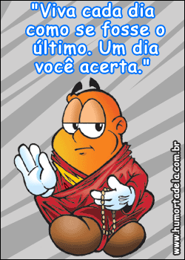
Živi vsak dan kot da ti je zadnji.
Nekega dne to tudi bo.

Slide 3
Otroci na sprednjem sedežu v avtu lahko povzroče nesrečo.
Nesreče na zadjnem sedežu auta lahko povzroče otroke.

Slide 4
Ko ne moreš pomagati,vsaj nagajaj. Najvažnejše je sodelovati.

Slide 5
Če verjameš, da je najboljša pot do moškega srca skozi želodec, ciljaš previsoko.

Slide 6
Če se lahko smejiš, ko vse propada, to pomeni, da si že našel nekoga, ki bo za to kriv.

Slide 7
Nikoli, ampak res nikoli ne pij ko voziš, ker s tem lahko premešaš pivo.

Slide 8
Neki šefi so kakor oblaki.
Ko izginejo, je dan prekrasen.

Slide 9
Grešiti je človeško. Prenesti krivico na drugega pa je strateško.

Slide 10
Moški bi manj lagali, če bi ženske postavljale manj vprašanj.

Slide 11
Tvoja cela prihodnost je odvisna od tvojih sanj.
Ne zapravljaj časa, pojdi spat!

Slide 12
PRIJETEN DAN!

